Slide 1
Como funciona o computador
Adaptação: Prof. Mário Leite

Slide 2

O problema da comunicação Homem x Máquina
Linguagem Natural
Linguagem de Máquina
Como fazer para as partes se comunicarem ?

Slide 3
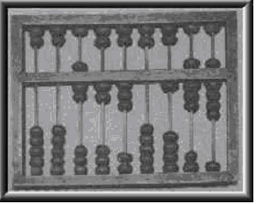
Evolução dos computadores
Ábaco (Oriente Médio - 4000 a.C. e 3000)
Foto de um Ábaco do Século III d.C

Slide 4
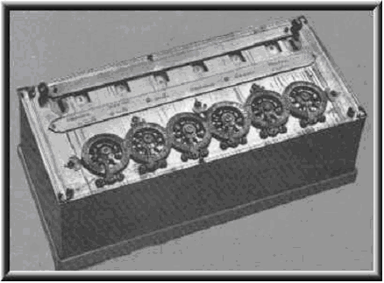
Evolução dos computadores
Pasqualina (Blaise Pascal por volta de 1642)
Realizava somas e subtrações mecanicamente. Executava operações aritméticas em que os discos interligados eram girados, tal como as bombas de combustíveis de hoje

Slide 5
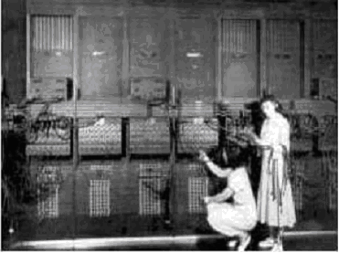
Evolução dos computadores
Computador de 1ª Geração - ENIAC (1945 - 1953)
Era totalmente eletrônico; Possuía cerca de 17.468 válvulas;
Tinha 500.000 conexões de solda; pesava 30 toneladas e ocupava uma área de 180 m²; 5.5m de altura por 25m de comprimento.

Slide 6
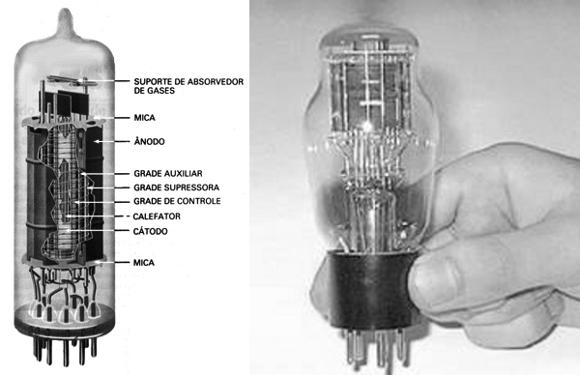
1ª Geração geração: Válvulas

Slide 7
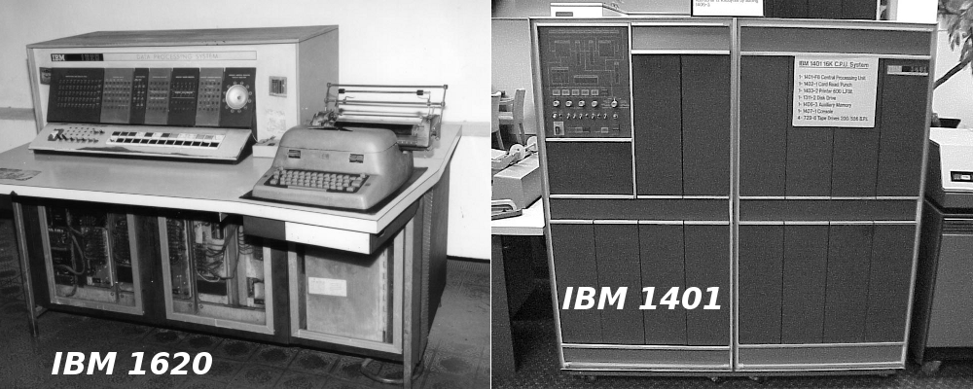
Evolução dos computadores
Computador de 2ª Geração - (1955 - 1962)

Slide 8
2ª Geração: Transistores
A segunda geração de computadores foi marcada pela
substituição da válvula pelo transistor.O transistor
revolucionou a eletrônica em geral e os computadores
em especial. Eles eram muito menores do que as
válvulas a vácuo e tinham outras vantagens: não exigiam tempo de pré-aquecimento,consumiam menos energia, geravam menos calor e eram mais rápidos e confiáveis. No final da década de 50, os transistores foram incorporados aos computadores.

Slide 9
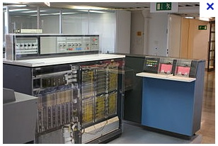
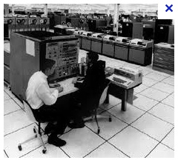
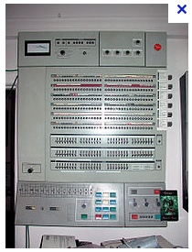
Evolução dos computadores
Computador de 3ª Geração (IBM S/360)
Foi a primeira família de computadores a fazer uma distinção clara entre arquitetura e implementação, permitindo o lançamento de um conjunto de projetos compatíveis em várias faixas de preço. É considerada a primeira máquina tipo mainframe.

Slide 10
3ª Geração: Circuitos Integrados
A terceira geração de computadores é marcada pela utilização dos circuitos integrados, feitos de silício. Também conhecidos como microchips, eles eram construídos integrando um grande número de transistores, o que possibilitou a construção de equipamentos menores e mais baratos.

Slide 11
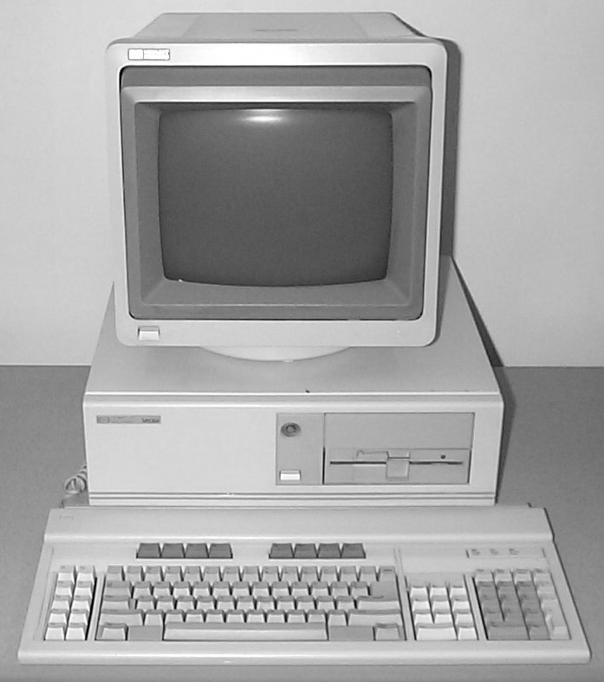
Evolução dos computadores
Computador de 4ª Geração (IBM PC)

Slide 12
4ª Geração: Circuito de Alta Integração
VLSI (Very Large Scale Integration – Circuto de Alta Inetegração com ceraca1.000 transistores): computadores da quarta geração.
O microcomputador IBM-PC de 16 bits lançado pela IBM em Ago/81 definiu o padrão para os micros atuais.

Slide 13
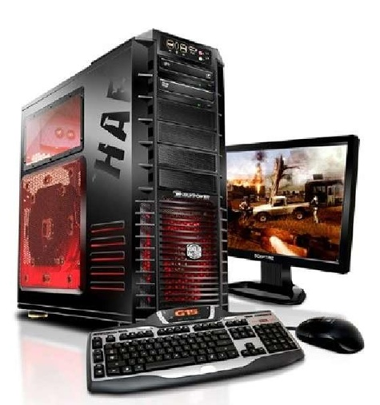
Evolução dos computadores
Computador de 4ª Geração (Microcomputador)
Com circuitos integrados; com chip de Silício – a partir de 1975
Micro de mesa
Desktop

Slide 14
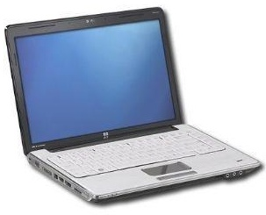
Evolução dos computadores
Computador de 4ª Geração (Microcomputador)
Micro portátil
Notebook

Slide 15
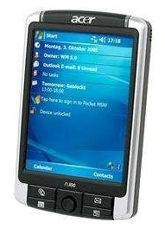
Evolução dos computadores
Computador de 4ª Geração (Microcomputador)
Micro de bolso
PDA

Slide 16
Evolução dos computadores
Computador de 5ª/6ª Geração (Supercomputador)
Projeto iniciado nos anos 80 pelos japoneses. O Objetivo era construir máquinas com capacidade de “aprender” através da aplicação de conceitos de Linguistica Computacional (NLP em Inglês), envolvendo Inteligência Artificial, Informática e Linguistica. Na época pensou na linguagem Prolog para ser a base de processamento desse tipo de máquina. Mas, devido a várias dificuldades, o termo evoluiu para “Processamento Paralelo. Assim, a 5ª Geração de computadores passou a ser baseada e máquinas com alto poder de processamento em paralelo, com máquinas usando memória distribuída e em redes de computados. Aumentando ainda mais o poder de processamento (processamento vetorial) surgiu a 6ª Geração: os Supercomputadores.

Slide 17
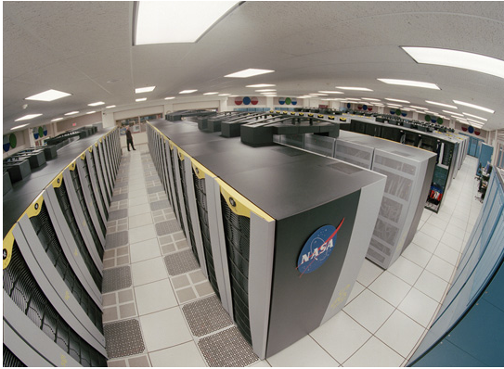
Evolução dos computadores
Supercomputador
US-NASA-Colunbia

Slide 18
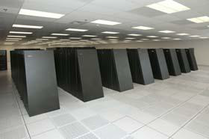
Evolução dos computadores
Supercomputador
Blue Gene

Slide 19
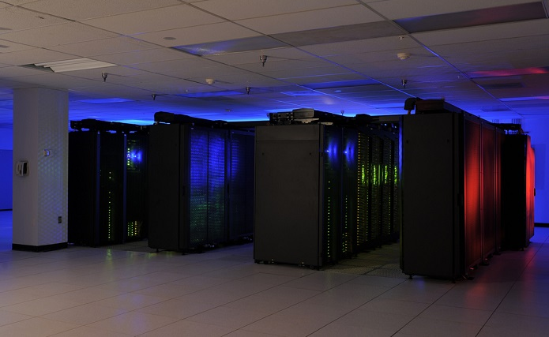
Evolução dos computadores
Super computador Tianhe2 – desenvolvido pelos chineses

Slide 20
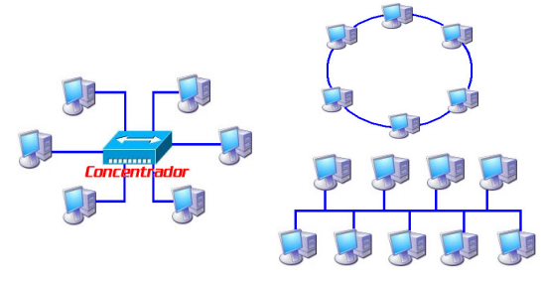
Eventos Históricos - Hardware
1964 - Paul Baran, pesquisador norte-americano, projeta e cria a primeira Rede de Computadores interligada por fios.

Slide 21
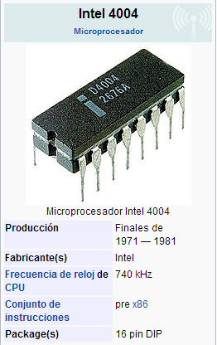
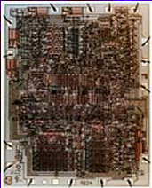
Evento Histórico - Hardware
1971 - 1º Microprocessador

Slide 22
Classificação quanto ao poder de processamento
Supercomputadores
Mainframes
Minicomputadores (Workstations)
Micros Desktops
Notebooks
PDA’s

Slide 23
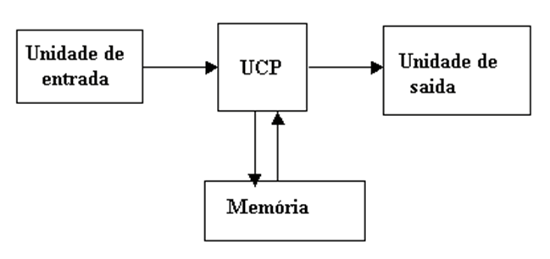
Unidades básicas do computador

Slide 24
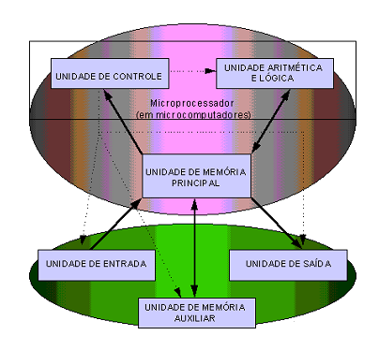
Unidades básicas do computador
Unidade de Entrada
Unidade de Saída
Unidade Central de Processamento
Memória Principal

Slide 25
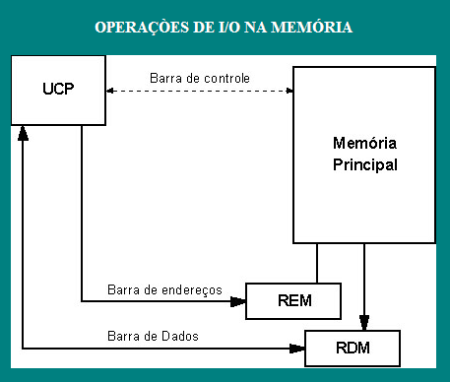
Operações na memória
Registrador de Endereço da Memória
Registrador de Dados da Memória

Slide 26
As Memórias do computador
As memórias cache são utilizadas para aliviar o gargalo de acessos à memória RAM, fazendo com que os dados usados com mais freqüência pela CPU estejam instantaneamente disponíveis. Isso é conseguido através da construção de uma pequena quantidade de memória, conhecida como memória primária ou cache nível 1 (L1), localizada dentro da CPU.
O cache nível 1 é muito pequeno, normalmente variando entre 16 Kb e 512 Kb.

Slide 27
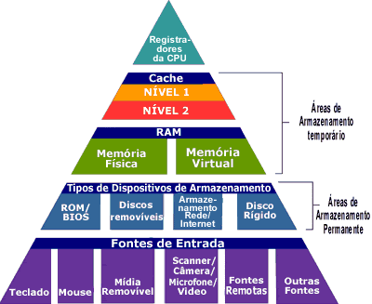
As Memórias do computador

Slide 28
As Memórias do computador
O cache secundário, ou de nível 2 (L2), geralmente fica em uma placa de memória perto da CPU. Esse cache tem uma conexão direta com a CPU. Um circuito integrado dedicado na placa-mãe, o controlador L2, regula o uso do cache de nível 2 pela CPU. O tamanho desse cache varia de 1 Mb a 12 Mb, dependendo da CPU. Na maioria dos sistemas, os dados neces- sários à CPU são acessados do cache em aproximadamente 95% do tempo, reduzindo em muito a espera da CPU pelos dados da memória principal.
O cache L3, ou terceiro nível de memória, localizado na placa mãe, é um tipo de cache usado em sistemas complexos, com microprocessadores de vários núcleos. Esse cache é comparti- lhado por todos os núcleos do processador.

Slide 29
As Memórias do computador
Alguns sistemas mais acessíveis em termos de preço, em geral dispensam o cache nível 2. Muitas CPUs de alta performance têm agora esse cache embutido dentro do próprio chip da CPU. Assim, seu tamanho e o fato de serem on board (na CPU), são fatores determinante na performance da máquina. Para mais detalhes sobre caching.
Um tipo particular de RAM é a memória estática de acesso aleatório (SRAM); é usada principalmente para implementar a memória cache. A SRAM usa transistores múltiplos, normalmente de quatro a seis, para cada célula (bit) de memória; possui uma matriz externa de portas, conhecida como multivibrador bi-estável (flip top) que chaveia entre dois estados. Isso significa que ela não precisa ser refrescada continuamente como a DRAM.

Slide 30
As Memórias do computador
Cada célula mantém seus dados, enquanto estiver energizada. Sem precisar ficar sendo constantemente refrescada, a SRAM pode operar com extrema rapidez. Porém, a complexidade de cada célula faz com que seja proibitivo o seu uso como um padrão de memória RAM.
A SRAM utilizada na memória cache pode ser assincrônica ou sincrônica. A SRAM sincrônica é projetada para ter velocidade igual a velocidade da CPU, enquanto a assincrônica não. Esse ínfimo lapso de tempo faz toda a diferença na performance. Igualar a velocidade do clock da CPU é interessante, então é sempre aconselhável procurar por RAM sincrônica.

Slide 31
As Memórias do computador
A memória pode ser dividida em duas categorias principais: volátil e não-volátil. A memória volátil perde os dados cada vez que o sistema é desligado e precisa de energia para ser acessada. A maioria dos tipos de memória RAM incluem-se nesta categoria.
A memória não-volátil não perde seus dados quando o sistema ou o dispositivo é desligado. Essa categoria abrange inúmeros tipos de memória. A mais familiar é a ROM, mas dispositivos de armazenamento do tipo memória flash, como os cartões CompactFlash e SmartMedia, são também formas de memória não-volátil.

Slide 32
As Memórias do computador
Outro tipo de memória é representado pelos registradores. Eles são células de memória embutidas na CPU, que contêm dados específicos para seu uso, especialmente a unidade de aritmética e lógica (ULA). Parte integrante da própria CPU, ela é controlada diretamente pelo compilador, que envia as informações a serem processados na CPU.
Atenção: Os Registradores são mais rápidos do que a Memória Cache, embora sejam bem mais caros.

Slide 33
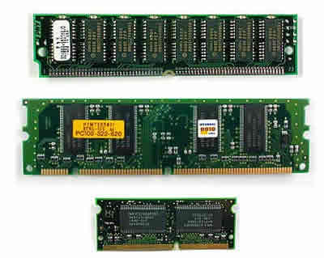

Tipos de Memórias físicas
SIMM
DIMM
SODIMM
DDR2

Slide 34
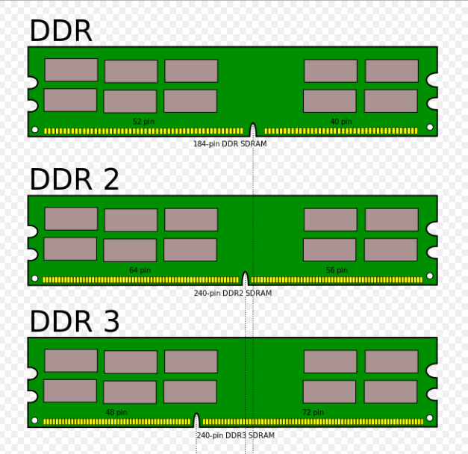
Memórias DDR
Memória síncrona dinâmica de acesso aleatório de dupla taxa de transferência

Slide 35
Tipos de Memórias físicas
Comparações
Comparação entre taxa e clock
Memória | taxa | clock
DDR | 200 a 400 MHz | 100/200 MHz
DDR2 | 400 a 1066 MHz | 200/533 MHz
DDR3 | 800 e 2400 MHz | 400/800 MHz (ciclo completo)

Slide 36
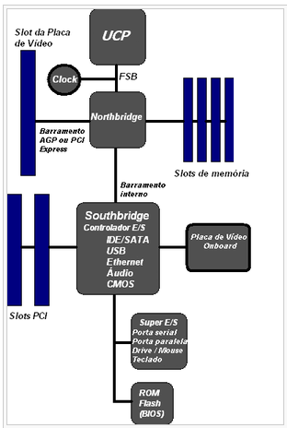
Arquitetura de uma placa-mãe
Placa de expansão
Placa de expansão
Placa de expansão

Slide 37
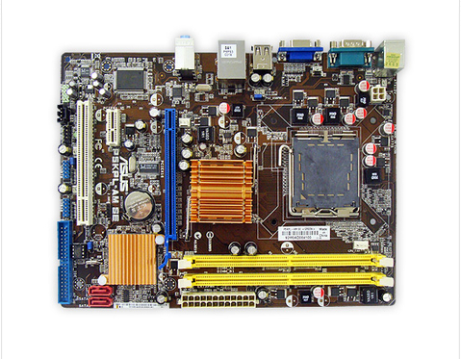
Exemplo de Placa-mãe
Placa-mãe Sony Vaio i7

Slide 38
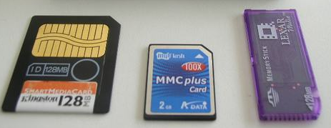
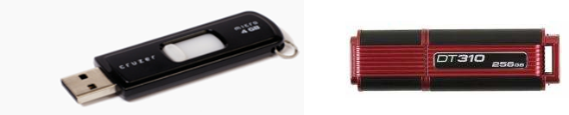
As Memórias externas
Cartões de memória
Pen drives

Slide 39
Sistema Computacional
Sistema Computacional = hardware + software
Hardware: Partes visíveis do sistema computacional
Software: Parte invisíveis do sistema computacional
Comparação com um carro
Mecânica (volante, portas, pedais, som) = hardware
Combustível (ação da queima) = software

Slide 40
Softwares
BIOS
Básicos
SO
Aplicativos Os demais programas

Slide 41
Inicialização do Computador
Ligar
Carga do BIOS
Carga do SO
Computador pronto para uso

Slide 42
Softwares
BIOS
Básicos:
Sistema Operacional
Exemplos de Sistemas Operacionais:
Windows
Linux
Mac Os
Solaris
OS/2
Unix
FreeBSD
OpenBSD
NetBSD
NetWare
MS-DOS

Slide 43
Exemplos de tipos de Aplicativos
Ajuda ao Ensino (Portugol/Plus, linguagem Forth)
Tradução Automática (Fdic: Inglês-Português)
Procesadores de Fala (DICTATE )
Editores de fotos (Adobe Photoshop)
Simuladores
Processadores de Texto (MS-Word, Word Perfect, BrOffice.Writer)
Planilhas Eletrônicas (QuatroPro, Excel, Lotus 1-2-3, BrOffice.Calc)
Desenho e Fabricação (AutoCad, CAD-CAM)
Bancos de dados e de Informações(DW, Bancos corporativos)
Computação gráfica (Corel Draw, Adobe Illustrator)
Desenvolvimento de Sistemas (Ferramentas RAD e CASE)
Controle de Qualidade (Pareto, PERT-CPM, PDCA, Histograma)
Controle de negócios (ERP, SAD, ASP, CRM, e-Com, EAI, BI)
Projetos (MS-Project, OpenProject)
Computação Numérica (MatLab, Octave, R, SciLab)

Slide 44
Bases Numéricas
Base Decimal (ou Base 10)
Utiliza dez dígitos: (0,1, 2, 3, 4, 5, 6, 7,8, 9)
Base Hexadecimal (ou Base 16)
Utiliza dezesseis dígitos: (0,1, 2, 3, 4, 5, 6, 7,8, 9, A, B, C, D, E, F)
Base Octal (ou Base 8)
Utiliza oito dígitos: (0,1, 2, 3, 4, 5, 6, 7)
Base Binária (ou Base 2)
Utiliza dois dígitos: (0,1)
Bit desativado
Bit ativado

Slide 45
Unidade de armazenamento
Embora a menor unidade de informação em computação eletrônica seja o bit, a unidade básica de armazenamento de dados/informações é o byte. Um byte representa um sequencia de oito bits adjacentes.
Exemplo de um byte:
0 | 1 | 0 | 0 | 0 | 0 | 0 | 1
A informação contida no byte acima é a letra A (maiúscula)
Desafio: O ET do filme “ET: O Extraterrestre” tinha três dedos em cada mão. Então qual seria a sua base numérica?

Slide 46
Unidade de armazenamento
Cada bit de um byte tem um valor fixo que varia de 1 (bit mais baixo) até 128 (bit mais alto). Esses valores definem uma PG de razão 2 desde o bit mais baixo até o bit mais alto, tendo o valor posicional desse elemento da PG se o bit estiver ativado. Se o bit estiver desativado o valor posicional é 0.
128
64
32
16
8
4
2
1
0 | 0 | 1 | 1 | 1 | 0 | 0 | 1
Valor do byte: 0 + 0 + 32 + 16 + 8 + 0 + 0 + 1= 57==> Número 9
De acordo com a Tabela ASCII

Slide 47
Múltiplos do byte
Por ser uma unidade muito pequena para armazenar dados/informações, o byte não é empregado na prática para medir espaço de armazenamento. Em vez de byte são empregados seus múltiplos.
1 Kb = 1024 bytes 2¹⁰
1 Mb = 1024 Kb = 1.048.576 bytes 2²⁰
1 Gb = 1024 Mb = 1.073.741.824 bytes 2³⁰
1 Tb = 1024 Gb = 1.099.511.627.776 bytes 2⁴⁰
1 Pb = 1024 Tb = 1.125.899.906.842.624 bytes 2⁵⁰
1 Eb = 1024 Tb = 1.152.921.504.606.846.976 bytes 2⁶⁰
1 Zb = 1024 Eb = 1.180.591.620.717.411.303.424 bytes 2⁷⁰
1 Yb = 1024 Zb = 1.208.925.819.614.629.174.706.176 bytes 2⁸⁰

Slide 48
Linguagens de Programação
Actor, Ada, Algol, APL, Asp, Asp.Net, Basic, C, C#, C++, Cecil, Clipper, Clos, Cobol, Eifell, Erlang, Forth, Fortran, GPSS, Harkell, Java, JavaScript, Kylix, Lisp, ML, Modula, Object Pascal, Objective-C, Pascal, Perl, PHP, Phyton, PL/1, Prolog, RPG, RTCC, RTJava, Scheme, Smalltalk, VBScript... Assembly ==> Específica para cada tipo de processador.
Visual Basic e Delphi ==> Ferramentas RAD.
HTML ==> linguagem de marcação de texto para produzir páginas na Internet.
XML ==> linguagem de formato universal para dados estruturados na Web.
SQL ==> linguagem de pesquisa em bancos de dados.
Podem ser consideradas quatro tipos classificações para as linguagens:
Quanto à Geração (1ª, 2ª, 3ª, 4ª e 5ª geração);
Quanto ao domínio de aplicação (científicas, comerciais, programação de sistemas e para propósitos especiais);
Quanto à implementação (compiladas, interpretadas e de tradução híbrida);
Quanto ao Paradigma de Programação (imperativas, funcionais, lógicas e OO)

Slide 49
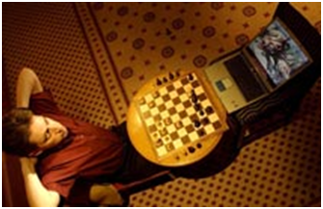
Interação Homem x Máquina

Slide 50
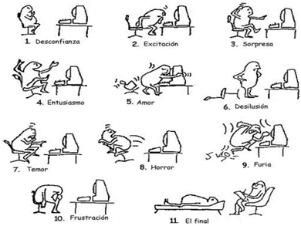
Relacionamento Homem x Máquina ➔ O Fim

Slide 51
Obrigado pela atenção
Prof. Mário Leite
marleite@gmail.com

